Slide 1

FIH 知識管理系統介紹
WenChen
© 2024 富智康集團有限公司 著作權所有。 FIH Mobile Limited. All rights reserved.
1 / 5

Slide 2
2.
CONTENTS
PART 01
文件夾樹狀結構
PART 02
用戶授權
PART 03
簽核配置
PART 04
文件查詢
2 / 5

Slide 3
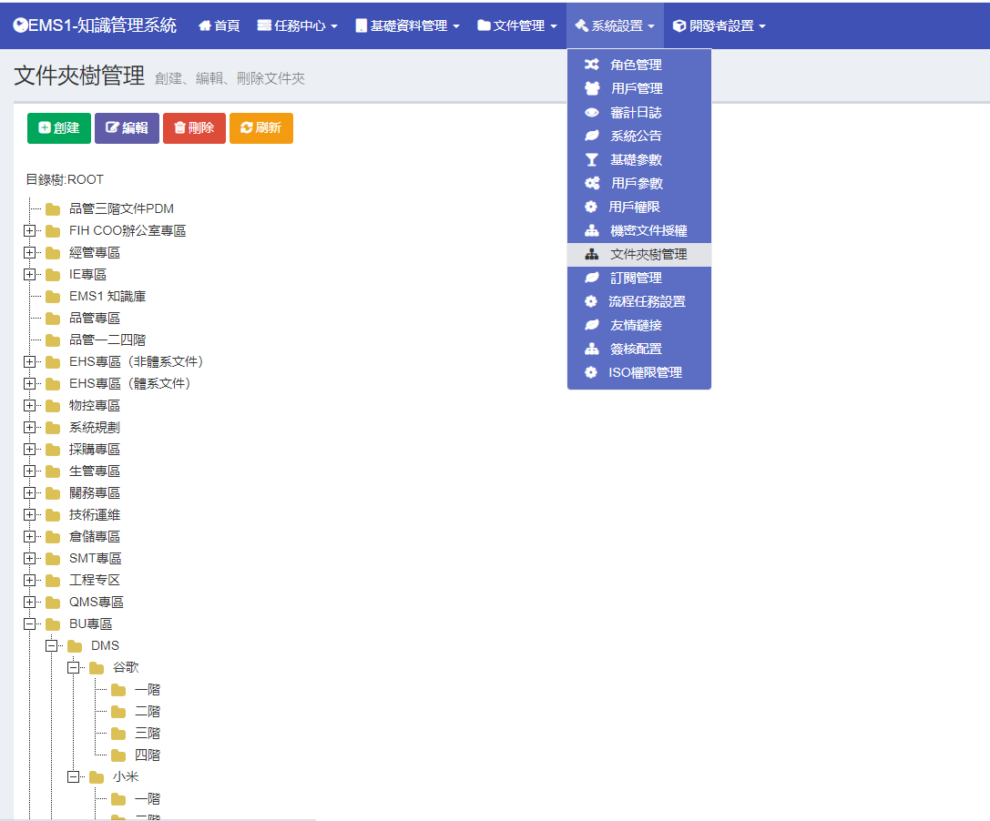
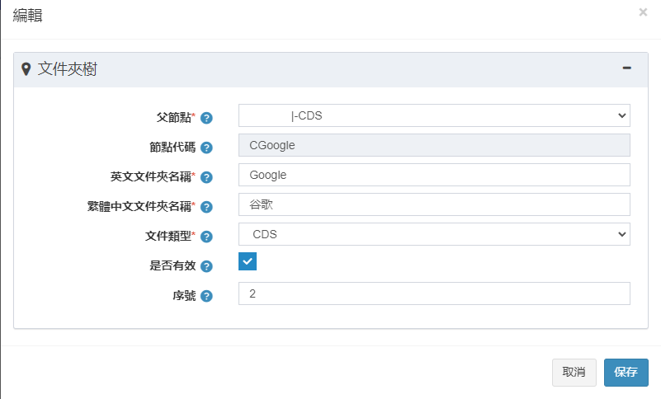
3.
文件夾樹狀結構
文件目錄樹
01
文件夾維護
02
文件夾與文件類型一一對應
BU專區
3 / 5
延时付

Slide 4
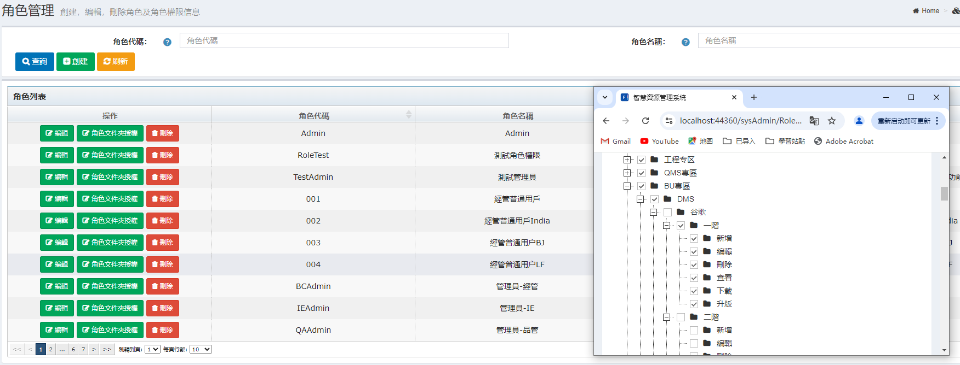
4.
用戶授權（1）
說明：
1.角色管理中為相關角色分配文件夾訪問權限 2.勾選相關BU
3.勾選相關客戶
4.勾選文件操作最後保存
1
2
3
4
4 / 5
延时付

Slide 5
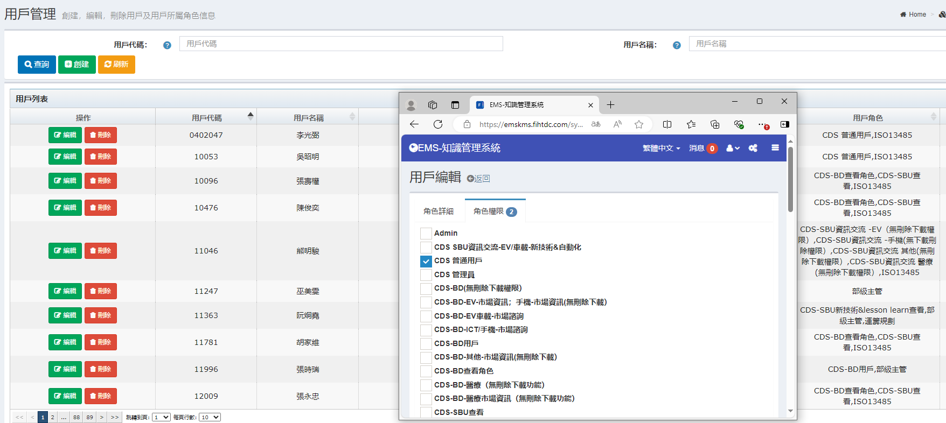
5.
用戶授權（2）
說明：
1.用戶管理中為相關用戶分配角色
2.勾選相關角色
1
2
5 / 5
延时付

Slide 6
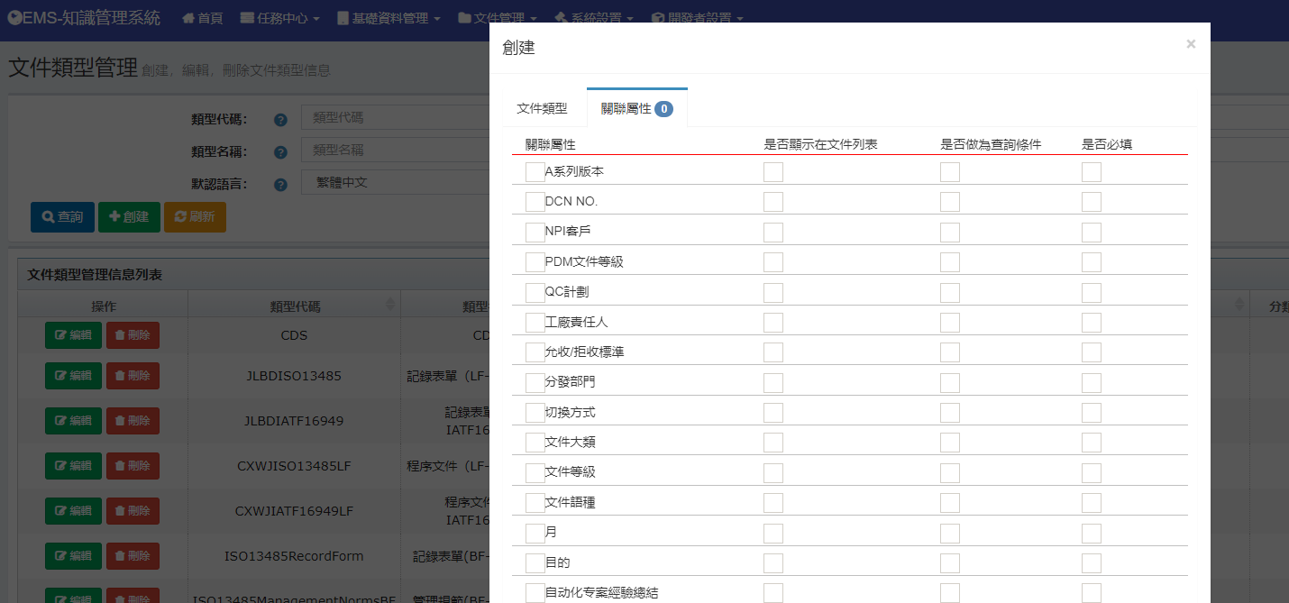
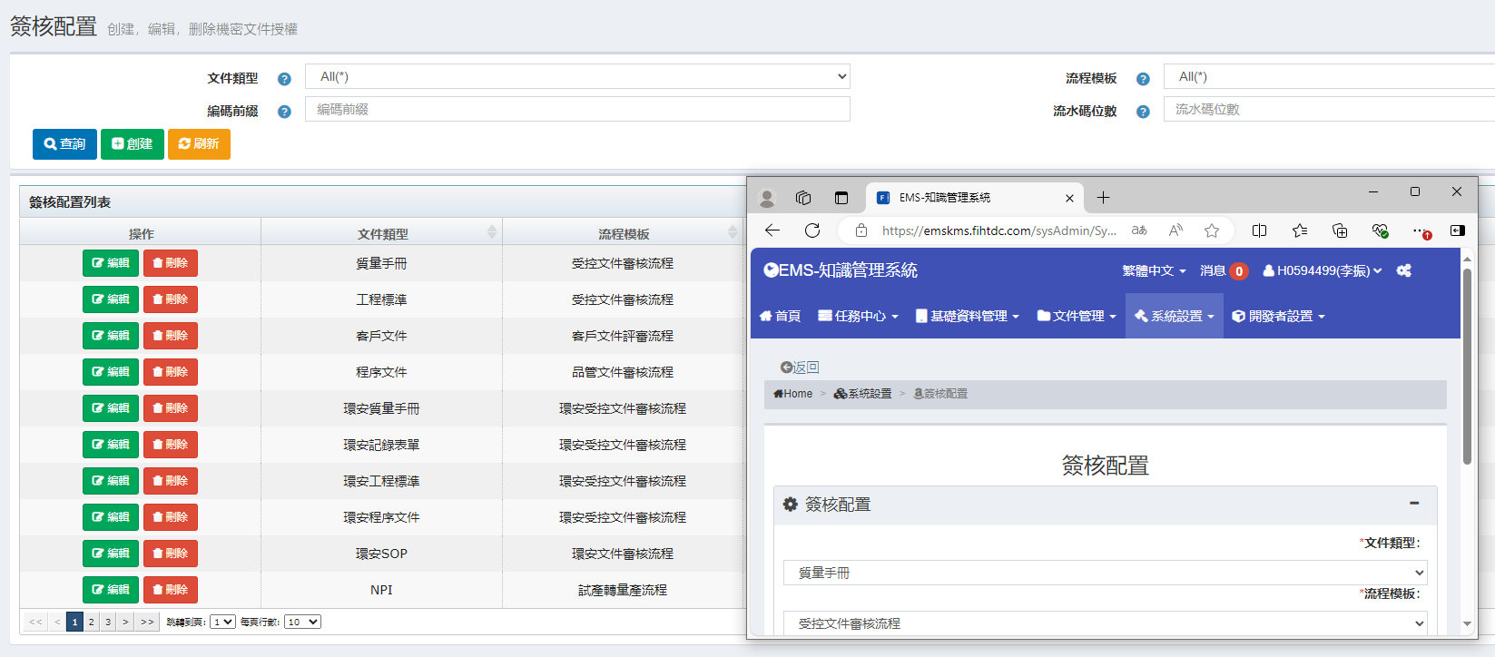
6.
簽核流程配置
2
3
4
1
5
說明：
1.文件類型管理中維護文件類型
2.選擇需要關聯的屬性
3.選擇屬性是否作為查詢條件與是否作為文件查詢列表中的字段
4.簽核配置中維護文件類型對應的流程
5.建立文件類型與對應的流程一對一關係
6 / 5
延时付

Slide 7
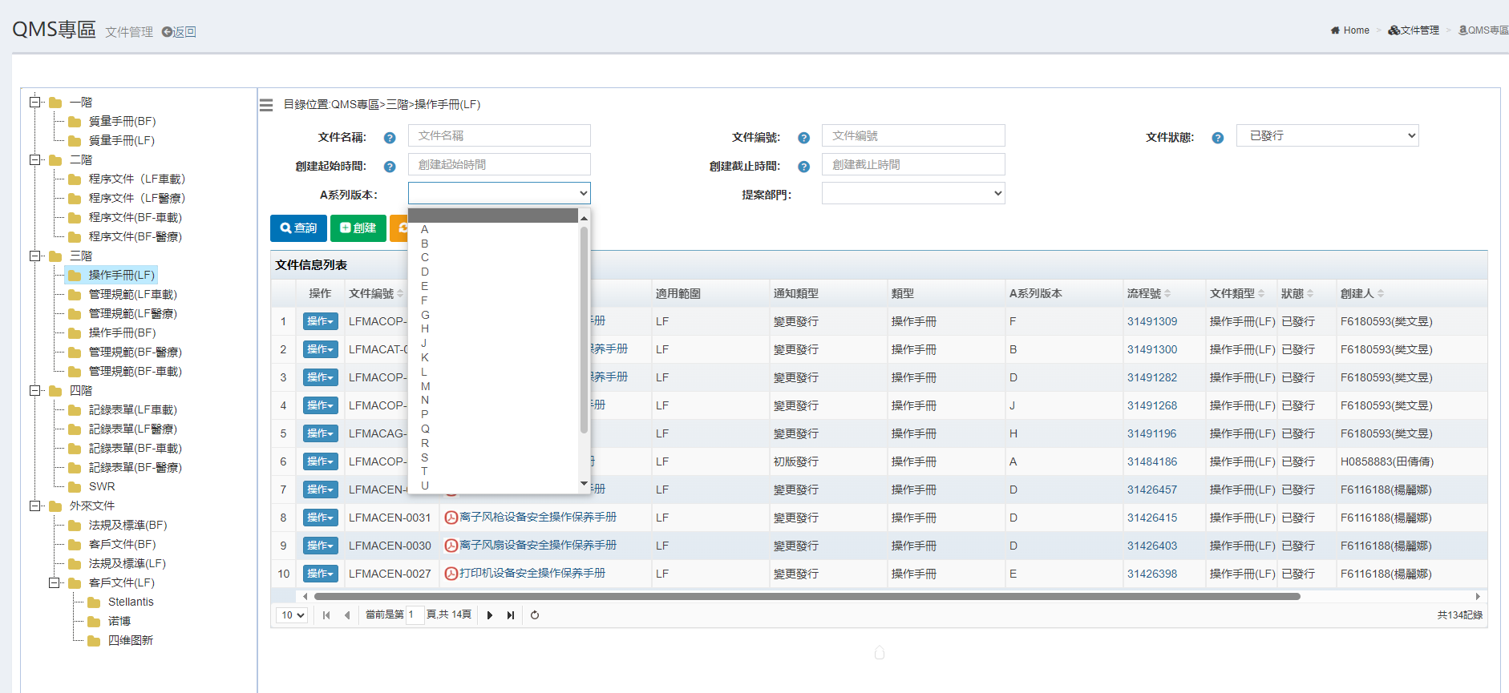
7.
文件查詢
說明：
1.QMS專區中選中要查詢的文件夾
2.文件類型對應的屬性作為查詢條件(可選)
3.點擊查詢
4.文件類型對應的屬性作為查詢列表(可選)
2
3
1
4
7 / 5
延时付

Slide 8
THANK YOU

